Slide 1







上海海事大学
面向实时视频业务的 OFDM-ISAC 跨层传输与感知共存研究
答辩人：叶嘉锐
学号：202530310195
专业：通信工程
指导教师：徐志京
实践导师：丁鹏仁
2026.10.28
Notes:
开场：各位老师好，我是通信工程专业叶嘉锐，导师徐志京、实践导师丁鹏仁。我的开题题目是《面向实时视频业务的 OFDM-ISAC 跨层传输与感知共存研究》，下面按背景与动机、研究现状、研究内容与关键问题、方法与技术路线、现有基础与计划五部分汇报。

Slide 2
上海海事大学
OFDM 通感一体化系统中
实时视频传输与微动感知关键技术研究
目 录
Contents
01
02
研究背景及意义
国内外研究现状
03
04
研究内容与关键问题
研究方法与技术路线
05
现有基础、进度
Notes:
汇报分五部分：研究背景及意义、国内外研究现状、研究内容与关键问题、研究方法与技术路线、现有基础、进度与预期成果。逻辑是背景与动机 → 研究现状 → 研究方案 → 技术路线 → 计划与展望。

Slide 3







上海海事大学
OFDM 通感一体化系统中
实时视频传输与微动感知关键技术研究
研究背景
01
6G 与通感一体化
02
实时视频业务的挑战
03
微动感知的应用需求
6G
呼吸
0.1 – 0.5 Hz
···
OFDM
心跳
0.8 – 2.0 Hz
ITU-R M.2160 将 ISAC 列为 6G 六大场景之一
高吞吐、低时延、无长期累积
呼吸 0.1 – 0.5 Hz，心跳 0.8 – 2.0 Hz
通信与感知共享硬件、频谱与 OFDM 波形
H.264 帧间预测对残留误码敏感
非接触生命体征感知是研究热点
面向智慧交通、智慧港口、健康监测等应用
物理层误差与容器/解码/缓冲紧密耦合
同一波形承载通信与感知具有低成本优势
Notes:
6G 时代 ITU-R M.2160 已将 ISAC 列为六大场景之一，通信与感知共享硬件、频谱与 OFDM 波形。但实时视频业务要求高吞吐、低时延且无长期累积，H.264 帧间预测对残留误码极其敏感，物理层误差会与容器、解码、缓冲紧密耦合。另一方面，非接触生命体征感知需要 0.1–0.5 Hz 呼吸与 0.8–2.0 Hz 心跳信息，同一波形同时承载通信与感知具有低成本优势。因此本题的核心是：在同一 OFDM 波形上联合研究实时视频传输与人体微动感知。

Slide 4


















上海海事大学
OFDM 通感一体化系统中
实时视频传输与微动感知关键技术研究
研究目的与研究意义
研究目的
研究意义
01
建立强编码 OFDM-ISAC 链路上的
实时视频跨层优化方案
理论意义
工程 / 应用意义
补足连续媒体业务在真实 ISAC 链路上的端到端研究
全部基于开源 OpenISAC 平台实现
02
构建依据信道状态自适应调整的
可靠传输机制
提出面向视频业务的可复用跨层分析框架
可指导低成本 ISAC 原型系统部署
探索基于通信波形相干相位的
非接触微动感知方法
面向智慧健康监测等场景
03
应用场景
智慧港口
应急搜救
智慧健康监测
Smart Port
Emergency Rescue
Smart Health Monitoring
Notes:
研究目的三条：一是建立强编码 OFDM-ISAC 链路上的实时视频跨层优化方案；二是构建依据信道状态自适应调整的可靠传输机制；三是探索基于通信波形相干相位的非接触微动感知方法。意义分两层：理论上补足连续媒体业务在真实 ISAC 链路上的端到端研究并给出可复用的跨层分析框架；工程上全部基于开源 OpenISAC 平台实现，可指导低成本 ISAC 原型系统部署，面向智慧港口、应急搜救与健康监测等场景。

Slide 5





上海海事大学
OFDM 通感一体化系统中
实时视频传输与微动感知关键技术研究
国内外研究现状总览
01
ISAC 平台与空口实验
02
无线视频传输与跨层设计
· Sturm & Wiesbeck 奠定 OFDM-ISAC 框架
· 包级 FEC、跨层优化、自适应流媒体、JSCC 等研究丰富
· OpenISAC、Brunner 等推进空口实验平台
研究空白：多聚焦感知精度与链路吞吐。
研究空白：通常假设物理层固定，缺少与可配置 ISAC 物理层联合设计。
03
级联信道编码与残留误码处理
04
ISAC 人体感知与生命体征监测
· RS+内码为经典级联结构
· 毫米波雷达、Wi-Fi CSI、人体活动感知研究活跃
· 外码强度传统上依赖最坏情况建模
研究空白：ISAC 场景下外码真实作用边界待实测刻画。
研究空白：基于开源 OFDM-ISAC 平台的实时视频并发微动感知研究较少。
Notes:
四类相关工作：ISAC 平台与空口实验以感知精度和链路吞吐为主；无线视频传输的跨层设计研究很丰富，但通常假设物理层固定，缺少与可配置 ISAC 物理层的联合设计；级联信道编码方面 R S 外码强度多依赖最坏情况建模，其真实作用边界在 ISAC 场景下仍待实测；人体感知研究活跃，但基于开源 OFDM-ISAC 平台、与实时视频并发运行的微动感知研究较少。所以结论是缺少一个“真实平台 + 视频业务 + 微动感知”的一体化实验研究。

Slide 6









上海海事大学
OFDM 通感一体化系统中
实时视频传输与微动感知关键技术研究
研究目标与总体研究内容
建立强编码 OFDM-ISAC 链路上“实时视频业务 + 人体微动感知”的跨层设计与实验方法体系
总体目标
01
研究内容 1
实时视频传输的跨层优化
02
研究内容 2
信道自适应的可靠传输机制
03
研究内容 3
基于通信波形的非接触微动感知
容器误码放大因子建模与实测
外码激活点二维刻画
导频相位提取与长窗谱分析
队列优化与时延消除
SNR/残差统计量构造
呼吸谐波剥离/倒谱分析
调制/码率/GOP/CP 参数边界分析
在线映射与 GOP 边界热切换
呼吸与心跳估计
部分完成
拟研究
拟研究
Notes:
总体目标是建立强编码 OFDM-ISAC 链路上“实时视频业务 + 人体微动感知”的跨层设计与实验方法体系。三项研究内容：内容 1 实时视频传输的跨层优化（部分完成）；内容 2 信道自适应的可靠传输机制（拟研究）；内容 3 基于通信波形的非接触微动感知（拟研究）。需说明：原 RS 外码部分结论因实现缺陷已撤回，相关边界问题转入内容 2 的激活点实验中重测。

Slide 7
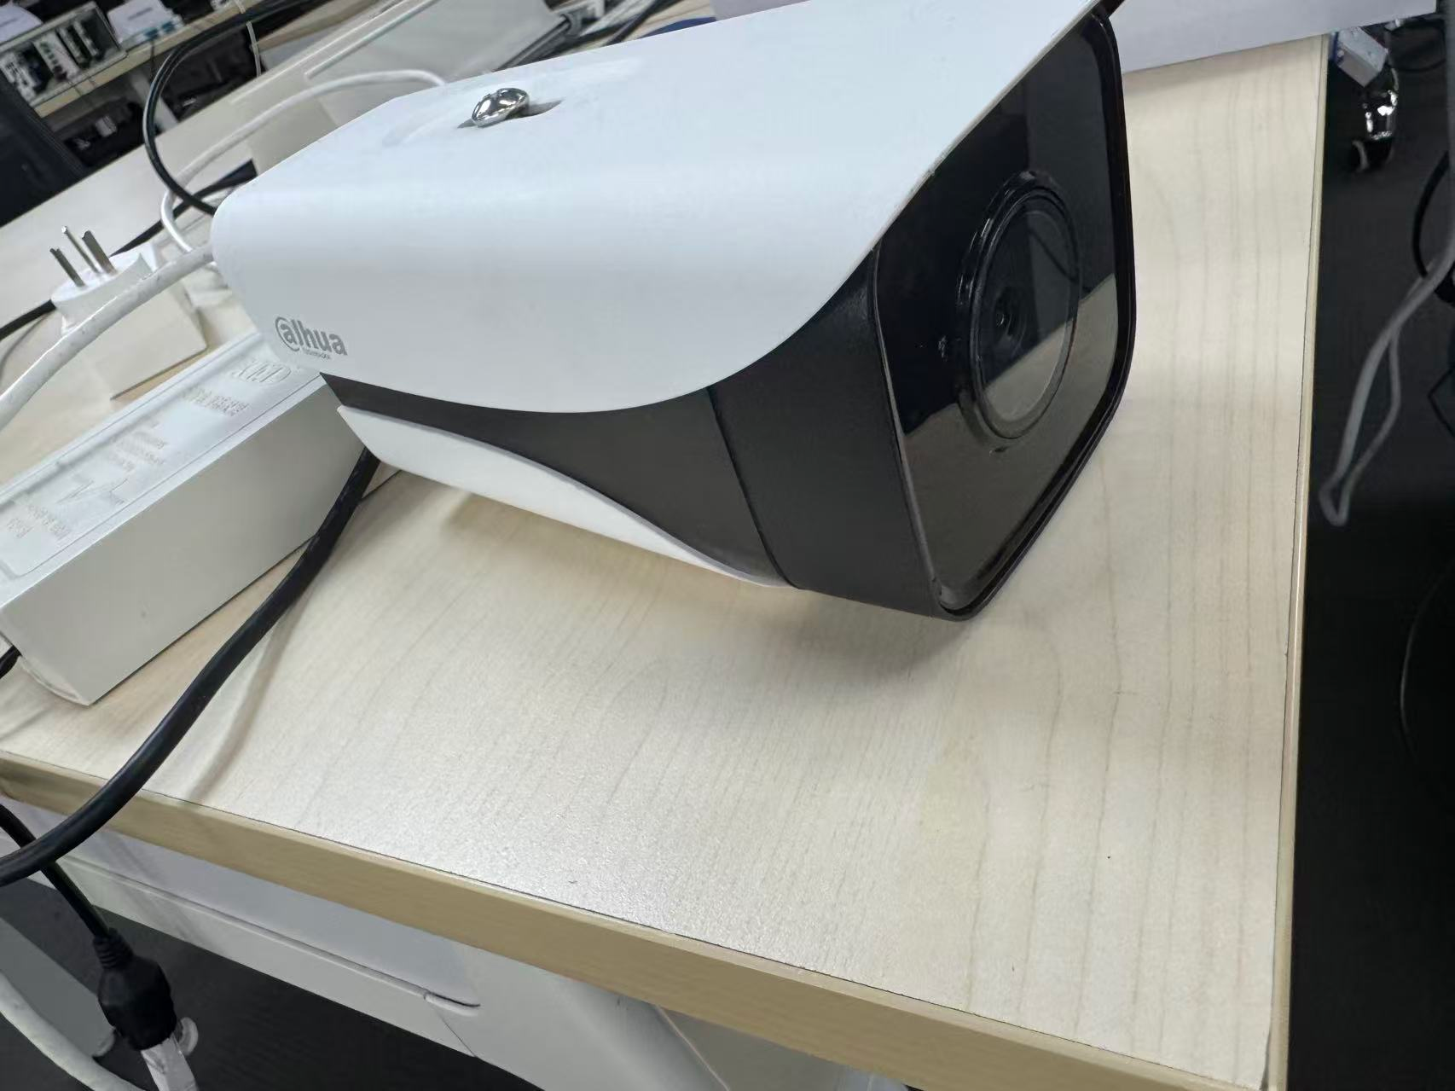
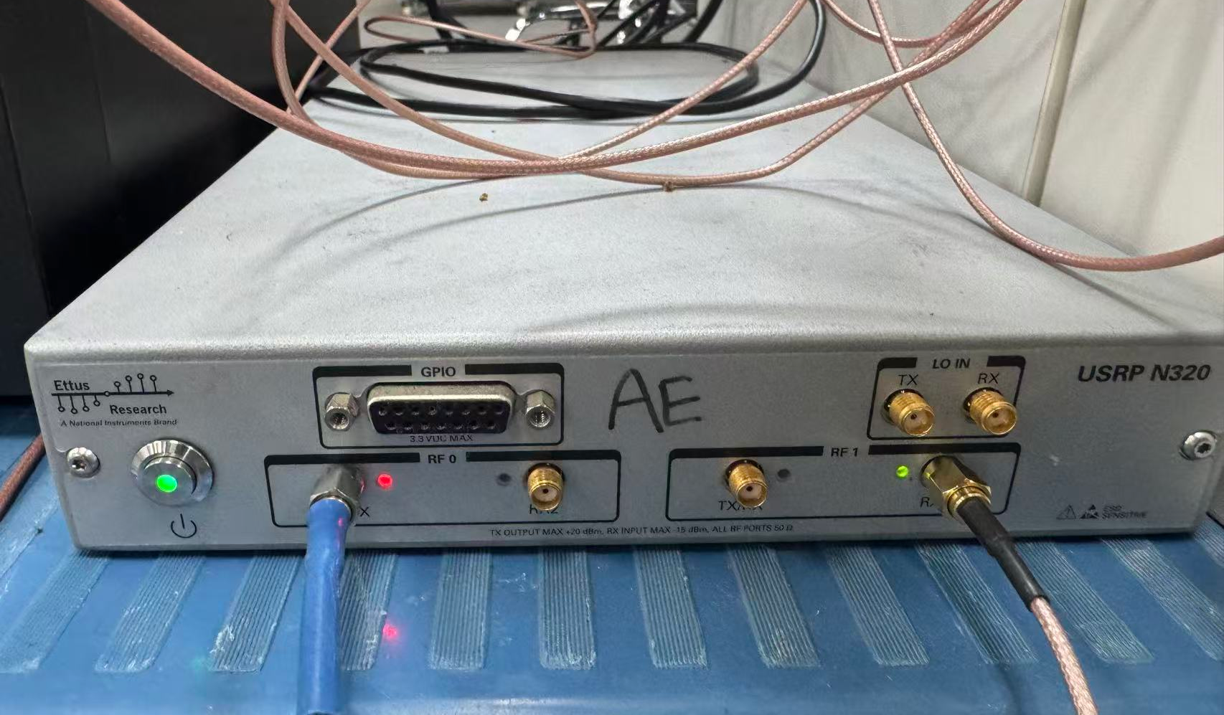

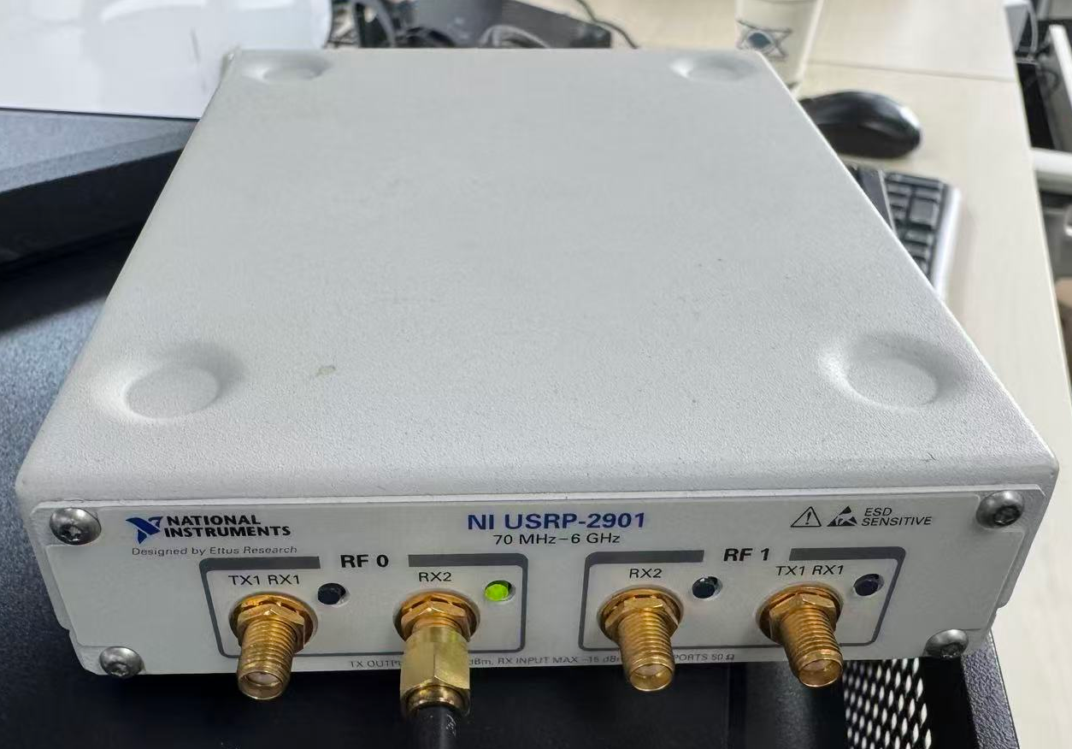
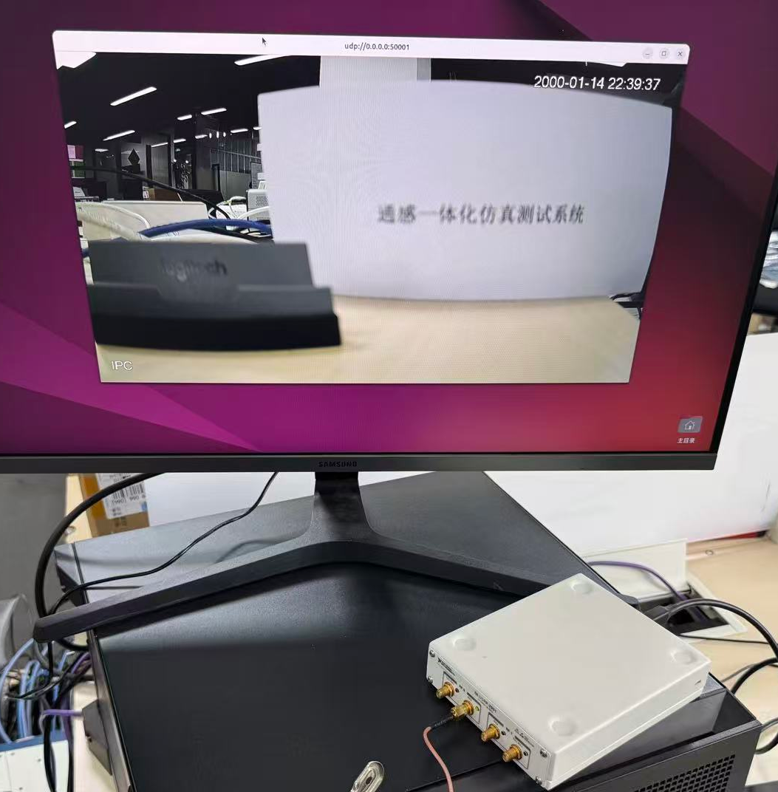


上海海事大学
OFDM 通感一体化系统中
实时视频传输与微动感知关键技术研究
系统总体拓扑
摄像头
Camera
H.264 编码器
H.264 Encoder
ISAC 发射端
ISAC Transmitter (USRP N320)
无线 OFDM 链路
Wireless OFDM Link
ISAC 接收端
ISAC Receiver (USRP B210)
H.264 解码器
H.264 Decoder
显示端
Display
RGB 视频流
(1080p, 30 fps)
视频压缩编码
(H.264/AVC)
共享 ISAC OFDM 波形
(1024-FFT, 带循环前缀)
视频解码重建
(H.264/AVC)
实时视频播放
(1080p, 30 fps)
感知分支 Sensing Branches
单基地感知
Monostatic sensing
双基地感知
Bistatic sensing
• 基于回波信号的目标检测
• 距离 / 速度估计
• 利用发射—接收分置结构
• 多径抑制与目标定位
Notes:
系统从摄像头采集 RGB 视频，经 H.264 编码进入 USRP N320 发射端：先做视频比特流封装与信道编码（RS(255,K) + LDPC(1008,504)），再做 OFDM 调制（1024 点 FFT，QPSK/16QAM），通过带循环前缀的无线 OFDM 链路传到 B210 接收端，经同步、解调、导频信道估计后进入 H.264 解码与显示。同一链路还分出感知分支，支持单基地与双基地两种感知模式。

Slide 8













上海海事大学
OFDM 通感一体化系统中
实时视频传输与微动感知关键技术研究
研究内容 1：跨层优化与级联编码架构
级联编码与传输流程（发送端 → 无线信道 → 接收端）
当前进展与修正
发送端
（编码与帧构建）
01
容器误码放大因子 γ 已完成实测
在不同码率与信道条件下，获得 γ 的实测曲线与统计范围。
UDP Payload
2 字节长度前缀
RS(255,K)
交织 /
OFDM 帧映射
(N 字节)
(Payload Length)
外码
LDPC(1008,504)
(子载波/导频/CP)
02
队列优化后端到端时延约 250 ms，且无累积趋势
通过发送端队列管理与帧级调度，端到端时延稳定在约 250 ms，长时运行无明显累积。
长度前缀受 RS 保护（在同一个 RS 码字内）
无线信道
（多径/多普勒/噪声/干扰）
接收端
（解码与还原）
03
调制/码率/GOP/CP 参数边界已获得阶段结果
完成关键参数组合的可行域与性能边界评估，得到初步的推荐范围。
解调 / 解交织
（OFDM 解调）
LDPC 软译码
（LLR, 迭代译码）
RS 译码
（纠错, 去除冗余）
载荷还原 / H.264 解码
（视频帧输出）
无外码时的风险：
00
68
65
88
00
E8
65
88
04
原 RS Pareto 结论因实现缺陷撤回，外码作用边界待重测
发现早期实验存在实现缺陷，原先关于 RS 的 Pareto 结论不再成立，外码何时开始作用及其激活边界有待重新测量与分析。
无外码时，长度前缀裸露，单比特错误即可导致字节流错位，使后续 NAL 单元解析失败，造成持续性的大面积视频花屏。
2 字节长度前缀（裸露）
长度解析错误 → 字节流错位
单比特错误
Notes:
级联编码流程：UDP 载荷加 2 字节长度前缀，前缀与载荷处在同一个 RS(255,K) 码字内，再经交织、LDPC(1008,504)，最后做 OFDM 帧映射。接收端依次解调、LDPC 软译码、RS 译码、载荷还原与 H.264 解码。风险在于：没有外码时长度前缀裸露，一个比特错误就会导致长度解析失败、字节流错位、NAL 解析失败，出现大面积花屏。右侧是当前进展，其中原 RS Pareto 结论已因实现缺陷撤回。

Slide 9


上海海事大学
OFDM 通感一体化系统中
实时视频传输与微动感知关键技术研究
研究内容 1：容器误码放大因子与分帧完整性
不同传输栈下的容器误码放大因子 γ
RS 码字内的 2 字节长度前缀与分帧完整性
Measured Container Error Amplification Factor under Different Stacks
RS 码字（255 字节）
MPEG-TS + VLC
≈ 500 ×
长度前缀
2 字节
(Length)
视频数据
L 字节
(H.264 NAL Unit)
RS 冗余
(253 – L) 字节
(Parity)
MPEG-TS + ffplay
≈ 150 ×
单比特
错误
≈ 8 ×
B0
B1
B0
B1
字节流失步
(Byte-stream Misalignment)
裸流 + ffplay
裸流 + GStreamer
≈ 4 ×
2 字节长度前缀
(Big-Endian)
长度解析错误
(Length Parsing Error)
1
10
100
1,000
容器误码放大因子 γ（倍） / Container Error Amplification Factor γ (×)
· MPEG-TS 等容器封装在误码条件下显著放大视频错误，γ 可达百倍量级。
· 采用裸流（H.264 Annex B）传输可显著降低容器误码放大效应。
· 不同解码器的误码鲁棒性存在差异，GStreamer 的容错能力优于 ffplay。
Notes:
第一项结果：容器误码放大因子 γ。MPEG-TS + VLC 可达约 500 倍，MPEG-TS + ffplay 约 150 倍，而裸流 + ffplay 约 8 倍、裸流 + GStreamer 约 4 倍，说明容器封装会显著放大误码。第二个发现：2 字节长度前缀在 RS 码字内，单比特错误就会导致长度解析错误和字节流失步，所以分帧信息的完整性必须重点保障。

Slide 10
上海海事大学
OFDM 通感一体化系统中
实时视频传输与微动感知关键技术研究
研究内容 1：队列优化、参数边界
1. 端到端时延测试结果（5 分钟）
3. 关键参数与阶段性结果
01
1200 kbps / GOP 30 综合最优
在当前实验条件下，1200 kbps 码率与 GOP = 30 可在视频质量、时延与稳定性之间取得最佳平衡。
02
CP = 128 为室内最小可行保护间隔
在室内静态场景下，CP = 128 可满足 OFDM 系统的可靠传输要求，进一步减小 CP 会导致误码率明显上升。
80%
解码端时延占比约 80%
时延主要由视频解码（H.264 解码与显示）引入，发送、传输及接收处理时延占比较小。
2. 队列优化策略
03
16QAM 在 B210 上受 CPU 限制
在 USRP B210 平台上，16QAM 调制方式受限于主机 CPU 处理能力，实时传输时易出现处理瓶颈，稳定性不足。
队列深度优化
（缓存帧数）
32
4 - 8
写入方式改进
（发送端）
queue.push(frame);
queue.try_push();
优化前
(易积压、时延大)
优化后
(时延更稳定)
阻塞式写入
(可能引发排队积压)
非阻塞式写入
(丢弃过帧，降低时延波动)
Notes:
端到端时延测试 5 分钟，时延稳定在 233-266 ms，平均约 250 ms，无明显累计上升趋势；其中解码端占比约 80%。第二块是队列优化：队列深度从 32 降到 4-8，写入方式由阻塞式 push 改为 try_push，避免排队积压。第三块是关键参数：1200 kbps 与 GOP 30 综合最优；CP = 128 是室内最小可行保护间隔；16QAM 在 B210 上受主机 CPU 限制。

Slide 11



上海海事大学
OFDM 通感一体化系统中
实时视频传输与微动感知关键技术研究
试验手段
试验手段 / Experimental Means
01
硬件平台与试验场景 / Hardware Platform & Test Scenario
USB 3.0
USB 3.0
上位机
（视频源 / 控制）
USRP N320
(ISAC 发射端)
室内视距 (LOS)
距离约 5 m / fc = 3.1 GHz
USRP B210
(ISAC 接收端)
数据采集与处理
（显示 / 记录）
02
波形与协议 / Waveform & Protocol
OFDM 基本参数
视频编码与传输
系统协议与配置
· FFT 点数：1024
· 编码标准：H.264
· OFDM-ISAC 一体化帧结构
· 循环前缀：128
· 分辨率：640 × 480
· 载荷映射：数据 + 导频 + 保护
· 符号数：100
· 帧率：20 fps
· 时频资源统一配置
· 信号带宽：50 MHz
· 传输框架：GStreamer
· 支持实时参数动态调整
· 调制方式：QPSK / 16QAM
· 传输封装：RTP/UDP
· 收发端时间同步与记录
Notes:
试验手段分三块：硬件平台与试验场景（上位机、N320 发射、对数周期天线、室内视距约 5 m、3.1 GHz、B210 接收、数据采集）；波形与协议（1024 点 FFT、CP 128、50 MHz 带宽、H.264 640x480@20fps、GStreamer + RTP/UDP）；测量方法（BER 扫描、时延测量、可靠性、语义保持、相位频谱）。关键技术四项：运行时 RS 参数可重构、跨层参数联动、导频相位高精度复用、长时间相干累积与相位噪声抑制。

Slide 12



上海海事大学
OFDM 通感一体化系统中
实时视频传输与微动感知关键技术研究
现有研究工作基础
01
平台与链路 / Platform and Link
OpenISAC 平台部署完成
N320 + B210 空口链路搭建完成
实时视频与感知并行运行
· 基于 OpenISAC 框架完成系统部署
· 采用 USRP N320（发射端）与 B210（接收端）
· 实现 1080p、30 fps 实时视频传输
· 实现发送端、无线链路与接收端全链路运行
· 完成 OFDM 通感一体化空口链路搭建与调试
· 同步运行微动感知处理与结果输出
02
初步研究结果 / Preliminary Results
1）相同 γ 值下不同组合的实测结果
2）端到端时延测试结果
3） CP 对比实验
指标 | CP = 128（基线） | CP = 64（实验）
CP 开销 | 12.5% | 6.7%
吞吐增益 | — | +5.9%
同步状态 | ✓ 持续稳定 | ✕ “No valid delay found” 循环
CFO 估计 | 7.4 kHz（约 2.3 ppm） | 7.4 → 95 kHz （30.6 ppm，物理不可实现）
Notes:
现有基础分三块：平台与链路方面，OpenISAC 平台部署完成，N320 + B210 空口链路搭建完成，实时视频与感知可以并行运行（1080p、30 fps）。初步结果包括不同 γ 值下的距离-时间图、端到端时延曲线（约 250 ms 稳定）以及调制方式、GOP、CP 的对比实验。论文方面已完成研究内容 1 的英文初稿，RS 外码章节待重测后补充。

Slide 13





上海海事大学
OFDM 通感一体化系统中
实时视频传输与微动感知关键技术研究
研究计划
01
2025.09 – 2026.06
02
2026.07 – 2026.09
03
2026.09 – 2026.12
04
2027.01 – 2028.06
课程学习与平台熟悉
研究内容 1 完成与论文初稿
研究内容 2 启动与中期检查
研究内容 2/3 完成与论文答辩
完成培养计划规定的课程学习
完成平台部署与 RS 模块开发
完成 RS 替换实现与单元测试
完成自适应传输实验与性能评估
学习 ISAC 与 H.264/OFDM 基础
完成研究内容 1 的相关实验
开展激活点测量实验
完成微动感知验证实验
搭建实验环境，熟悉实验平台
撰写论文初稿
建立自适应映射模型
撰写硕士学位论文
中期检查与阶段性总结
预答辩与正式答辩
Notes:
年度计划分四个阶段：2025.09-2026.06 课程学习与平台熟悉；2026.07-2026.09 完成研究内容 1 并撰写英文初稿；2026.09-2026.12 启动研究内容 2 并接受中期检查；2027.01-2028.06 完成研究内容 2/3 与论文答辩。预期成果包括硕士学位论文、1-2 篇英文论文、可复现脚本与数据集、开源方法体系；量化目标分别覆盖时延与 BER、切换失同步率与图像完整性、呼吸与心跳估计精度。

Slide 14


上海海事大学
OFDM 通感一体化系统中
实时视频传输与微动感知关键技术研究
可能困难、问题及对策
01
微弱信号检测风险
02
在线切换稳定性风险
03
双功能资源冲突与环境不确定性
人体微动的心跳相位变化幅度极小，信号易被噪声及静态杂波淹没。
感知/通信参数的动态切换可能影响 OFDM 帧同步和视频帧结构稳定性。
较长的感知观测窗可能与视频实时传输的低时延需求产生资源竞争。
SDR 硬件的相位噪声可能限制微动特征的有效提取。
在 OFDM 帧边界与 GOP 边界处限制切换，避免中途切换带来的异常。
量化感知与通信的兼容工作区域，评估不同配置下的性能权衡。
采用 C → B → A 的分阶段递进目标，从粗到精降低研究风险。
预置回退配置，在切换异常时能够快速恢复至稳定工作状态。
通过可控的重复实验与环境记录，分析不同场景（室内/室外/移动）的影响。
研究总结
1
本研究基于真实的开源 OFDM-ISAC 平台开展，具有可复现的实验基础和实际验证条件。
2
研究内容 1 已取得初步的基线数据与阶段性结果，研究内容 2 和 3 的方案与技术路线已明确，后续将按计划推进。
3
本研究既具有工程应用价值（多功能融合、实时性），也具有一定的学术创新性（跨层优化、微动感知与视频传输协同设计）。
Notes:
三类风险与对策：一是微弱信号检测风险，心跳相位变化极小，采用 C→B→A 递进目标从粗到精降低风险；二是在线切换稳定性风险，在 OFDM 帧边界与 GOP 边界处限制切换并预置回退配置；三是双功能资源冲突与环境不确定性，通过量化兼容工作区域与可控重复实验来应对。总结：本研究基于真实开源平台，内容 1 已有阶段结果，内容 2、3 路线明确。请各位老师批评指正。

Slide 15
上海海事大学
OFDM 通感一体化系统中
实时视频传输与微动感知关键技术研究
汇报完毕，敬请各位老师批评指正
Notes:
三类风险与对策：一是微弱信号检测风险，心跳相位变化极小，采用 C→B→A 递进目标从粗到精降低风险；二是在线切换稳定性风险，在 OFDM 帧边界与 GOP 边界处限制切换并预置回退配置；三是双功能资源冲突与环境不确定性，通过量化兼容工作区域与可控重复实验来应对。总结：本研究基于真实开源平台，内容 1 已有阶段结果，内容 2、3 路线明确。请各位老师批评指正。

